Slide 1
Quelques nouvelles brèves

Slide 2
Des nouvelles de la collaboration
Le CCIN2P3 est devenu membre de plein droit
1 physicien (Renaud Vernet, CDD)
Contact ALICE pour l’exploitation des ressources de calcul du CC (nœud grille T1 et ferme d’analyse – LAF)
Implication dans un programme de physique: composition hadro-chimique des jets
Implications pour IN2P3
+ 1 dans le décompte de la contribution M&O-A
Pas de droit de vote au Collaboration Board
Incidence quasi nulle sur budget ALICE-France

Slide 3
Détecteurs installés mi-2009
ALICE Status
Complet:
ITS, TPC, TOF, HMPID, FMD, T0, V0, ZDC, Muon, ACORDE, DAQ
Installation partielle:
TRD (7/18), PHOS (3/5), HLT (60%), EMCAL (4/10)

Slide 4
Etat des lieux
Tous les détecteurs installés ont atteint les performances attendues
Le contrôle des détecteurs (DCS) et la prise des données (DAQ) sont des opérations de routine
Les traitements des données en et hors ligne se font comme prévu par le modèle de calcul
Les performances de l’analyse distribuée sont très bonnes mais restent limitées du fait du manque de ressources de stockage (disques)
La préparation pour l’analyse physique est au point pour les premières publications

Slide 5
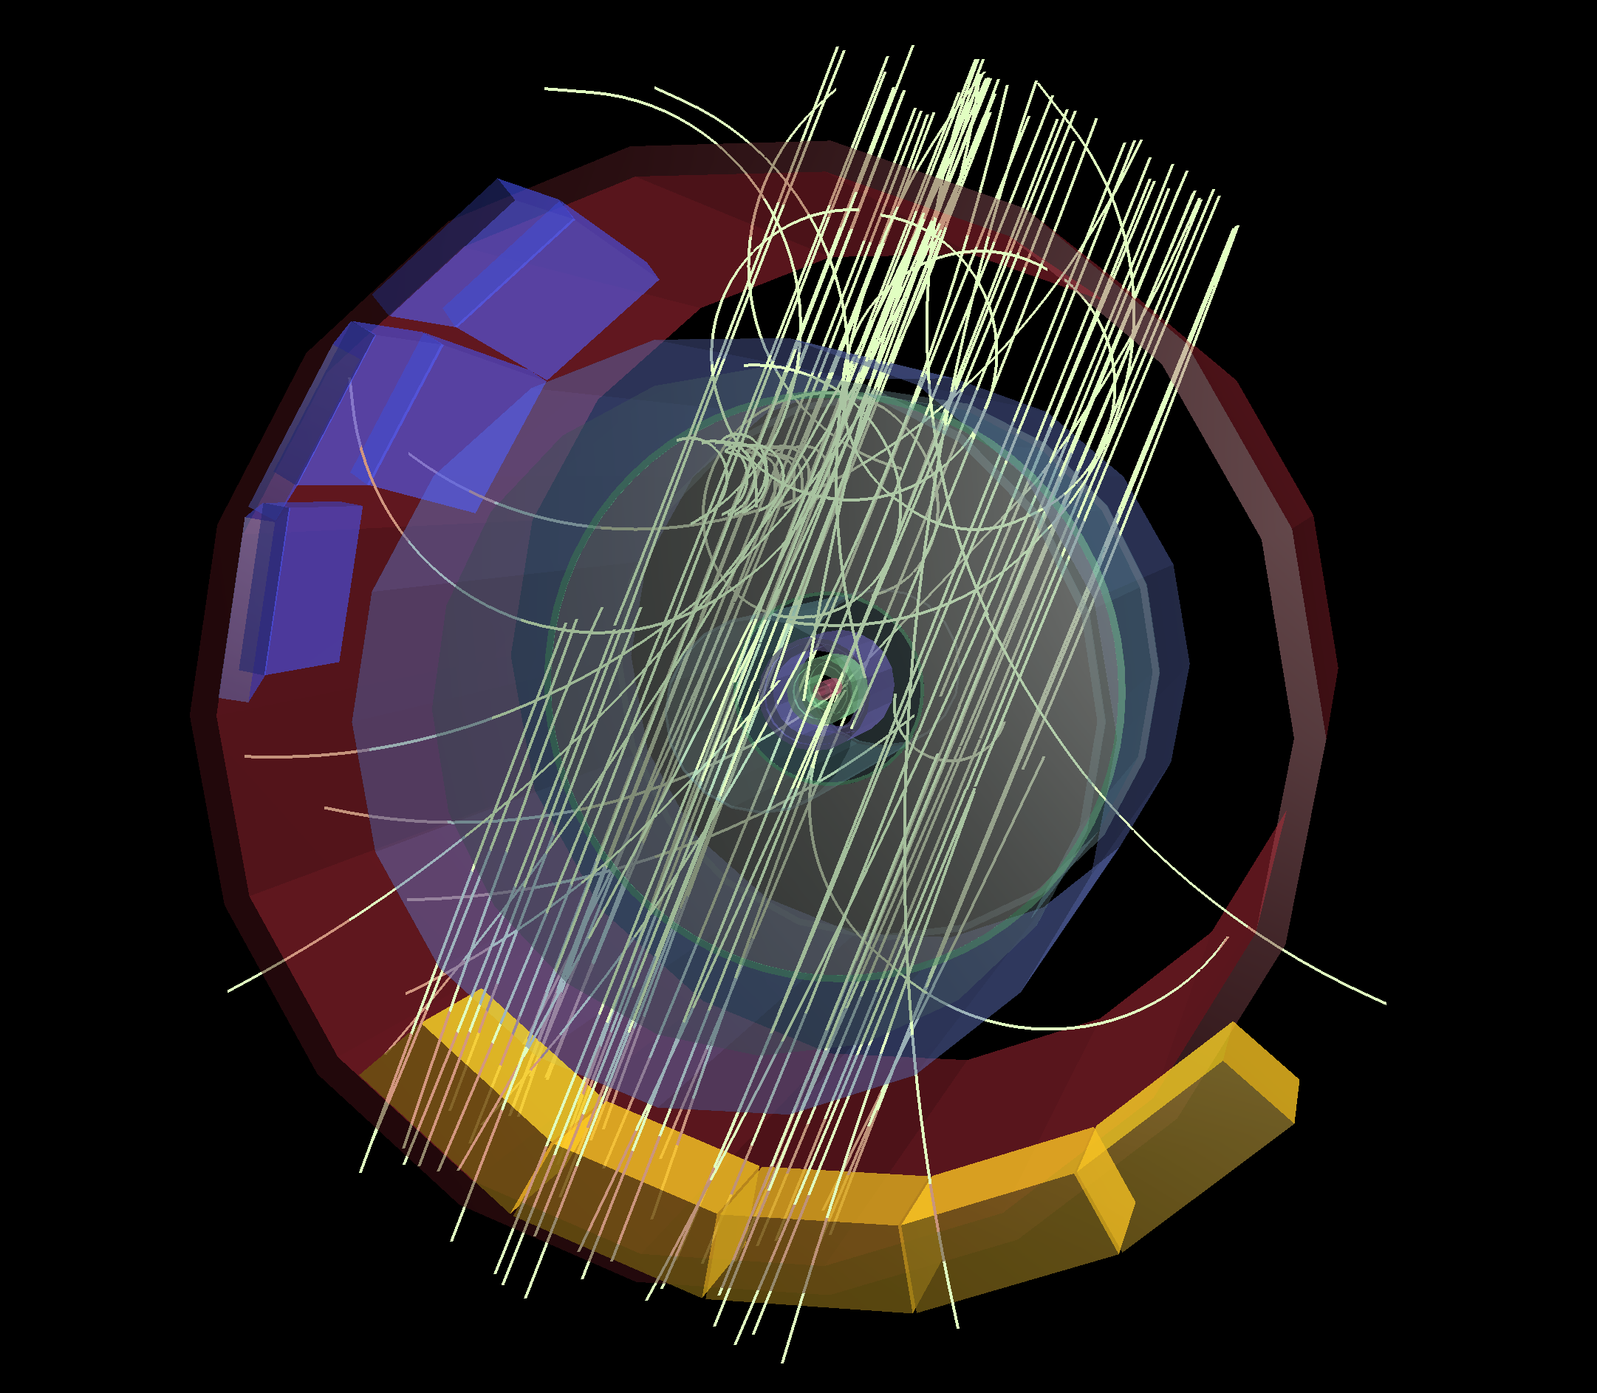
Gerbe cosmique dans ALICE

Slide 6
Gerbe cosmique dans ALICE

Slide 7
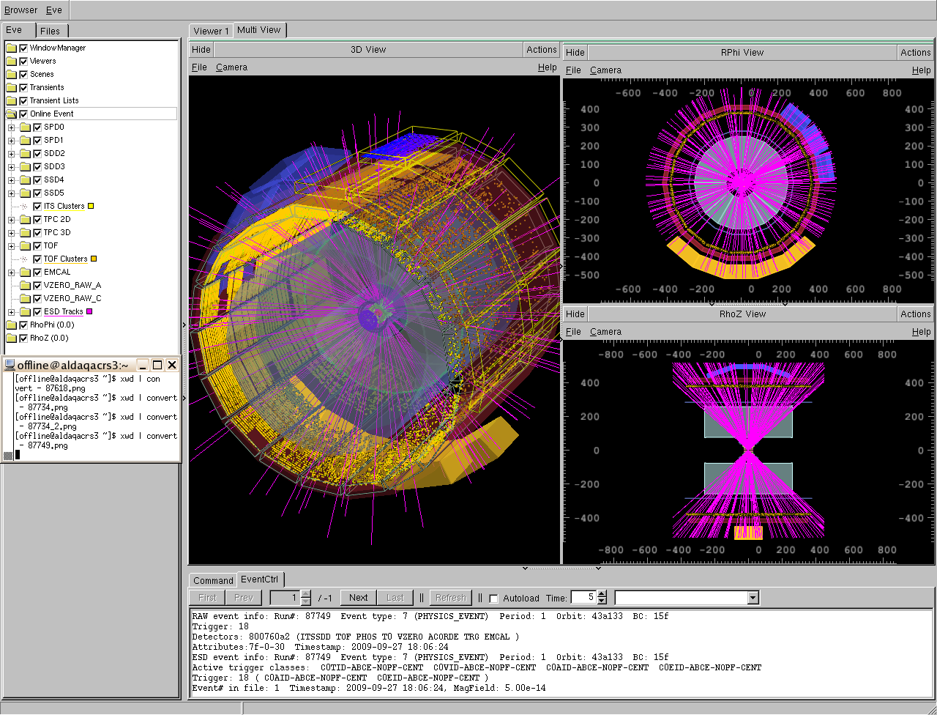
Faisceau de Pb dans ALICE

Slide 8
Planification LHC
2009
Mise en service à 450 GeV (semaine 48)
Les premiers tours 19-20 Novembre
Collisions à 450 GeV, quelques GeV (semaine 49)
Montée en puissance à 1,1 TeV, collisions possibles
2010
Mise en service des QPS et qualification pour 3,5 TeV (1 mois)
Montée en puissance jusqu’à 3,5 TeV (1 mois)
Collisions à 7 TeV (4 mois)
Collisions 8-10 TeV (5 mois)
Collisions ions-lourds 3-4 TeV (1 mois)

Slide 9
Menu
Brefs rapports sur l’état d’avancement des analyses de physique des premiers runs pp
Brefs rapports sur la qualification des détecteurs et les projets de upgrade
Présentation du budget 2010 et des projets de upgrade (2010-2017)
Tour de table laboratoires
Recrutement, upgrade, ALICE France, organisation de cette journée,…

